Slide 1
Tập đọc
Voi nhà
Theo Nguyễn Trần Bé

Slide 2
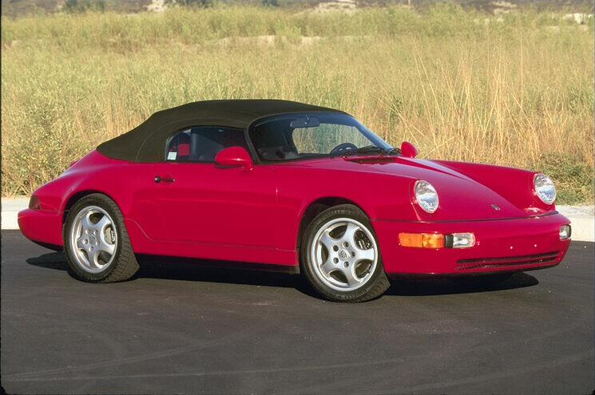

Tập đọc
Voi nhà
Theo Nguyễn Trần Bé
Tìm hiểu bài
Luyện đọc
- khựng lại
- khựng lại
- vũng lầy

Slide 3
Tập đọc
Voi nhà
Theo Nguyễn Trần Bé
Tứ rú ga mấy lần nhưng xe không nhúch nhích. Hai bánh trước
đã vục xuống vũng lầy. Chúng tôi đành ngồi thu lu trong xe,
chịu rét qua đêm.

Slide 4
Tập đọc
Voi nhà
Theo Nguyễn Trần Bé
Tìm hiểu bài
Luyện đọc
- khựng lại
- khựng lại
- vũng lầy
- Lừng lừng
- Lừng lừng

Slide 5
Tập đọc
Voi nhà
Theo Nguyễn Trần Bé
?
Hãy chọn câu văn ở cột A nối với giọng đọc ở cột B sao cho phù hợp.
A
B
- Thế này thì hết cách rồi!
- Giọng hốt hoảng.
- Chạy đi! voi rừng đấy!
- Giọng thất vọng.
- Không được bắn!
- Giọng gấp gáp, lo sợ.
- Nó đập tan xe mất. Phải bắn thôi!
- Giọng dứt khoát,ra lệnh

Slide 6
Tập đọc
Voi nhà
Theo Nguyễn Trần Bé
Tìm hiểu bài
Luyện đọc
- khựng lại
- khựng lại
- vũng lầy
- Lừng lừng
- Quặp
- Huơ
- Lừng lừng

Slide 7
Tập đọc
Voi nhà
Theo Nguyễn Trần Bé
Nhưng kìa, con voi quặp chặt vòi vào đầu xe và co mình lôi mạnh
chiếc xe qua vũng lầy. Lôi xong, nó huơ vòi về phía lùm cây rồi
lững thững đi theo hướng bản Tun.

Slide 8
Tập đọc
Voi nhà
Theo Nguyễn Trần Bé
Tìm hiểu bài
Luyện đọc
- khựng lại
- khựng lại
- rú ga
- vũng lầy
- vục ( xuống vũng)
- lừng lừng
- thu lu
- quặp
- Lừng lừng
- huơ

Slide 9
Tập đọc
Voi nhà
Theo Nguyễn Trần Bé
Tìm hiểu bài
Luyện đọc
- khựng lại
- khựng lại
- rú ga
- vũng lầy
- vục ( xuống vũng)
- lừng lừng
- thu lu
- quặp
- Lừng lừng
- huơ

Slide 10
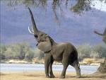

Slide 11
Tập đọc
Voi nhà
Theo Nguyễn Trần Bé
Tìm hiểu bài
Luyện đọc
- khựng lại
- khựng lại
- rú ga
- vũng lầy
- vục ( xuống vũng)
- lừng lừng
- thu lu
- quặp
- Lừng lừng
- huơ

Slide 12
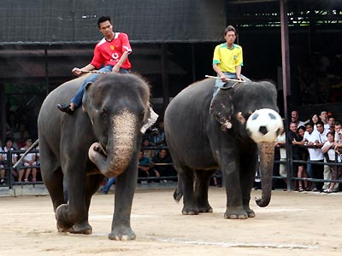

Slide 13
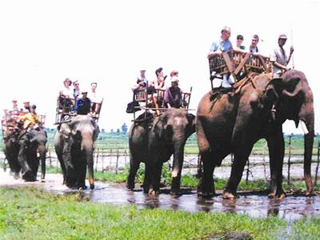

Slide 14
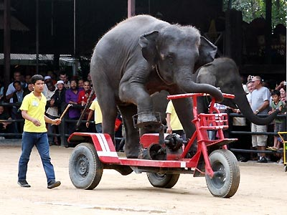

Slide 15
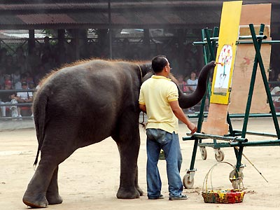

Slide 16
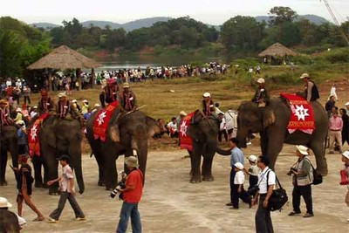

Slide 17
Tập đọc
Voi nhà
Theo Nguyễn Trần Bé
Tìm hiểu bài
Luyện đọc
- khựng lại
- khựng lại
- rú ga
- vũng lầy
- vục ( xuống vũng)
- lừng lừng
- thu lu
- quặp
- Lừng lừng
- huơ

